Slide 1


FILOSOFÍA 3°MEDIO
(DPTO. FILOSOFÍA L-1 2020)
UNIDAD II: LA REALIDAD, EL CAMBIO Y EL SENTIDO DE LA VIDA

Slide 2
FILOSOFÍA 3°MEDIO (DPTO. FILOSOFÍA L-1 2020)
UNIDAD II: LA REALIDAD, EL CAMBIO Y EL SENTIDO DE LA VIDA
OBJETIVO DE APRENDIZAJE: OA 3 Formular preguntas filosóficas referidas al ser y la naturaleza de la realidad que sean significativas para su vida, considerando conceptos y teorías ontológicas fundamentales.

Slide 3
FILOSOFÍA 3° MEDIO (DPTO. FILOSOFÍA L-1 2020)
UNIDAD II: LA REALIDAD, EL CAMBIO Y EL SENTIDO DE LA VIDA
Temas:
ONTOLOGÍA:
Estudio del ser en cuanto ser.
Es la parte de la Metafísica que trata del ser en general y de sus propiedades transcendentales.
Es el estudio del ser y de su esencia.

Slide 4
FILOSOFÍA 3° MEDIO (DPTO. FILOSOFÍA L-1 2020)
UNIDAD II: LA REALIDAD, EL CAMBIO Y EL SENTIDO DE LA VIDA
La palabra ontología empezó a usarse a comienzos del siglo XVII con Rudolf Goclenius, como “filosofía de ente".
Designaba el estudio de todas las cuestiones relacionadas con el conocimiento de los tipos supremos de los entes.
Martín Heidegger en la época contemporánea reconoce una "ontología fundamental", su objetivo es descubrir el fundamento de la existencia.

Slide 5
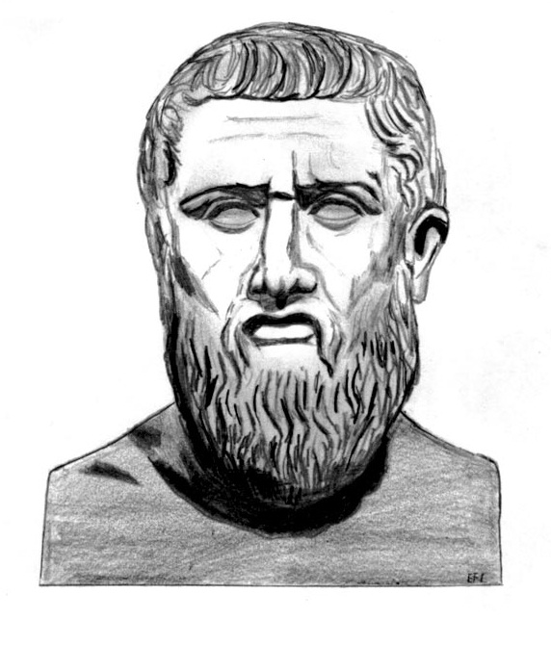
FILOSOFÍA 3° MEDIO (DPTO. FILOSOFÍA L-1 2020)
UNIDAD II: LA REALIDAD, EL CAMBIO Y EL SENTIDO DE LA VIDA
PLATON (429-374 a.C. Atenas)
Platón nació en el seno de la aristocracia griega. Demostró un interés por el arte, la literatura, política y filosofía. Fundó la Academia en donde se estudiaba ciencias como astronomía, biología, matemáticas, teoría política y filosofía. Desarrolló la célebre Teoría de las Ideas, donde expone su concepto de realidad. Murió en Atenas alrededor del 374 a.C.

Slide 6
FILOSOFÍA 3° MEDIO (DPTO. FILOSOFÍA L-1 2020)
UNIDAD II: LA REALIDAD, EL CAMBIO Y EL SENTIDO DE LA VIDA
ALEGORÍA O MITO DE LA CAVERNA
Plantea la situación de hombres encadenados en una caverna detrás de una pared. No conocen otra realidad más que esa. Siempre mirado una sola pared en donde se proyectan sombras gracias a una hoguera que ilumina y hombres que manipula estas figuras, considerando lo que ven como real.
Sin embargo, uno de ellos se libera hasta salir de la caverna y ver el mundo exterior lo que considera como un mundo superior. Vuelve a buscar a los demás con la necesidad de mostrarle lo que es real.

Slide 7
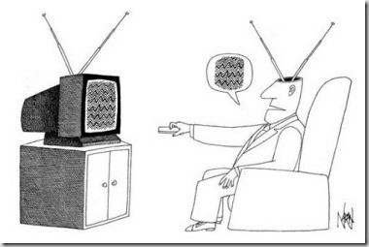
FILOSOFÍA 3° MEDIO (DPTO. FILOSOFÍA L-1 2020)
UNIDAD II: LA REALIDAD, EL CAMBIO Y EL SENTIDO DE LA VIDA
MITO DE LA CAVERNA

Slide 8
FILOSOFÍA 3° MEDIO (DPTO. FILOSOFÍA L-1 2020)
UNIDAD II: LA REALIDAD, EL CAMBIO Y EL SENTIDO DE LA VIDA
Según Platón la realidad está conformada por dos mundos:
Un mundo sensible es el mundo físico donde percibimos las cosas, donde tenemos acceso a través de los sentidos de la opinión y de la apariencia, es una ilusión, una copia de la realidad.
Un mundo inteligible es el mundo real, donde conviven las cosas universales, eternas y que están más allá del tiempo y el espacio, es un mundo perdurable y constante. La única manera de acceder a la realidad y a la verdad es a través de la razón.

